Slide 1
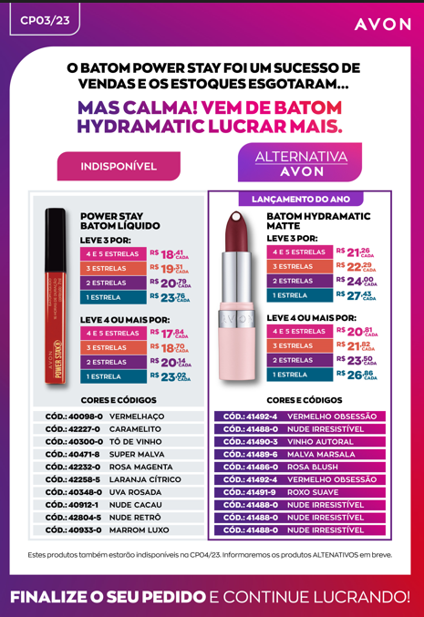
Retirar valores e códigos do Power Stay
Dar destaque para Batom Hydramatic Matte, com seus valores, cores e códigos
Chamada deve ter algo que relacione à oportunidade única em comprar o maior lançamento de batom do ano com uma oferta nunca vista antes. Algo que remeta a essa urgência.
Podemos colocar uma chamada no final da página, com menor destaque, dizendo que o Batom Power Stay foi um sucesso de vendas e os estoques esgotaram nesta CP03, mas que Hydramatic é uma alternativa incrível para ela oferecer às clientes e lucrar muito mais!

